Slide 1
ĐẠI HỌC THỦY LỢI
KHOA CƠ KHÍ
ĐỒ ÁN TỐT NGHIỆP
Đề tài: Robot phát thuốc trong bệnh viện sử dụng lidar dẫn hướng

Slide 2
Robot phát thuốc trong bệnh viện sử dụng lidar dẫn hướng
Nội dung
Tổng quan về đề tài
Thiết kế cơ khí
Lập trình điều khiển hệ thống robot
Thiết kế giao điện và xây dựng bản đồ 2D Hương hướng phát triển kết quả đạt được

Slide 3
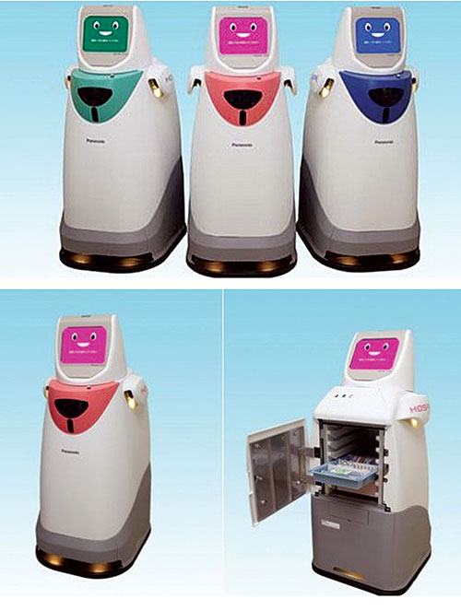
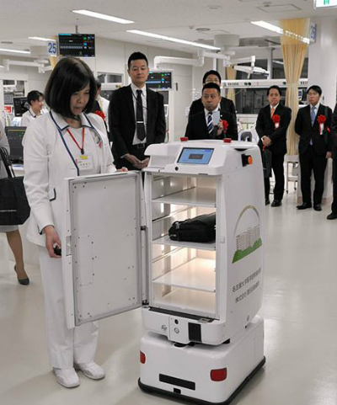
Tổng quan về đề tài
1. Lý do chọn đề tài:
Tình hình đại dịch Covid phức tạp
Mô hình robot này cũng hiếm trên thị trường
Robot HOSPI-R
Robot thay y tá tại Nhật Bản

Slide 4
Tổng quan về đề tài
2. Mô hình hóa hệ thống
Khối giao diện người dùng
Khối giao tiếp
Trung tâm xử lý
Khối xây dựng map
Cơ cấu chấp hành
Khối chuyển
động
Khối phát thuốc

Slide 5
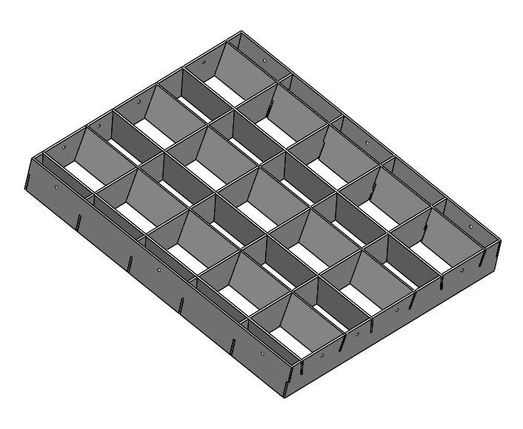
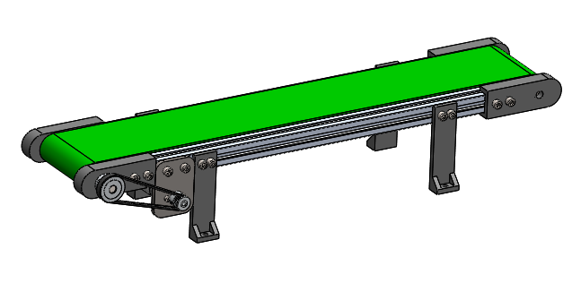
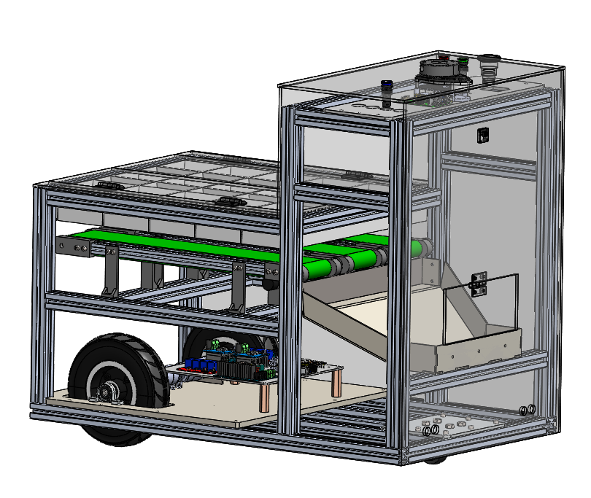
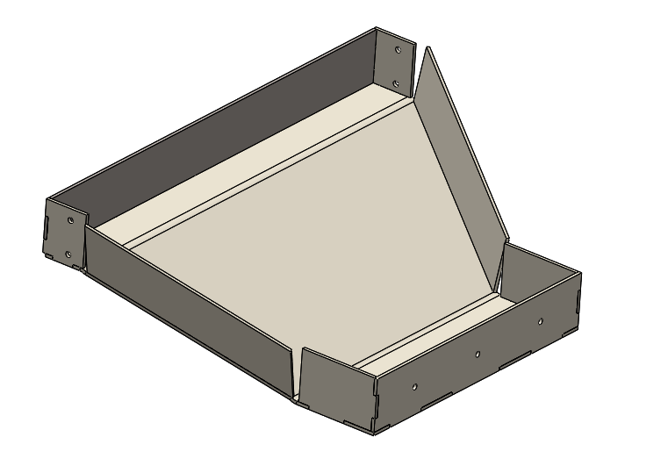
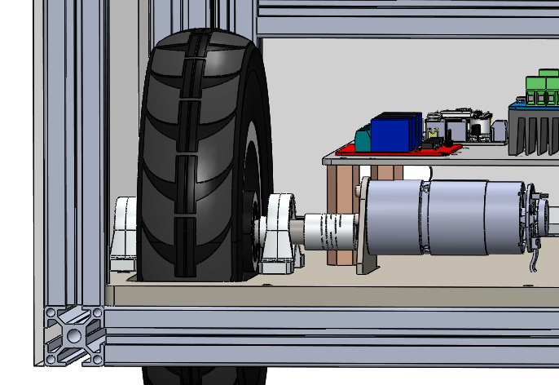
Thiết kế cơ khí

Slide 6
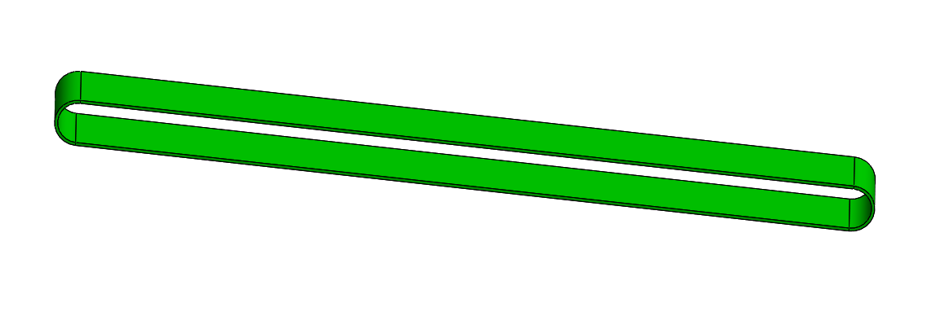
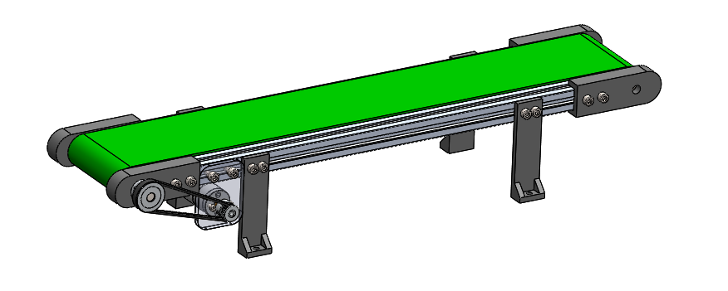
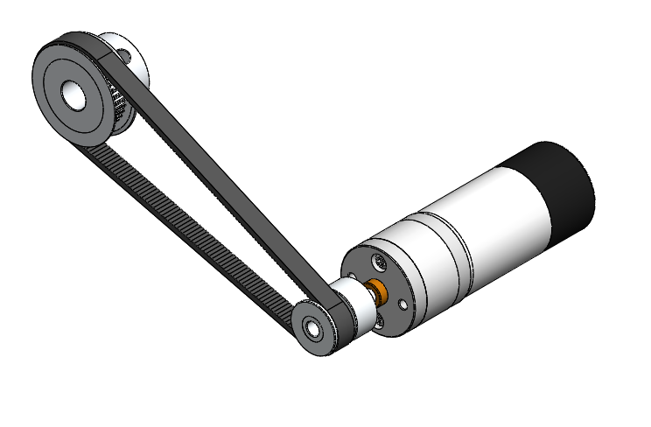
Thiết kế cơ
1. Cơ cấu băng tải

Slide 7
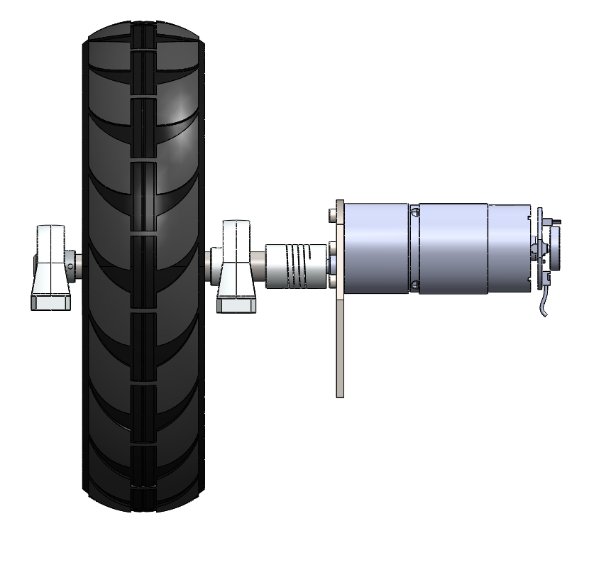
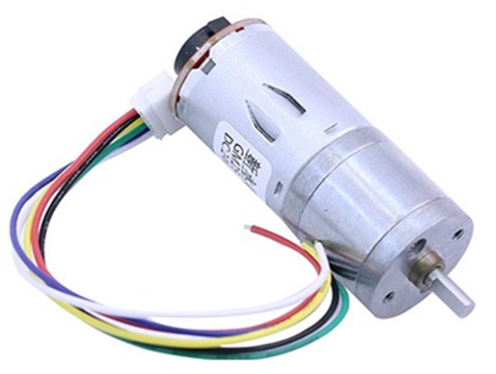
Thiết kế cơ
2. Cơ cấu dẫn động

Slide 8







Lập trình điều khiển hệ thống robot
1. Sơ đồ kết nối phần cứng

Slide 9

Lập trình điều khiển hệ thống robot
2. Truyền thông
SSH
UART
Wifi
Serial

Slide 10
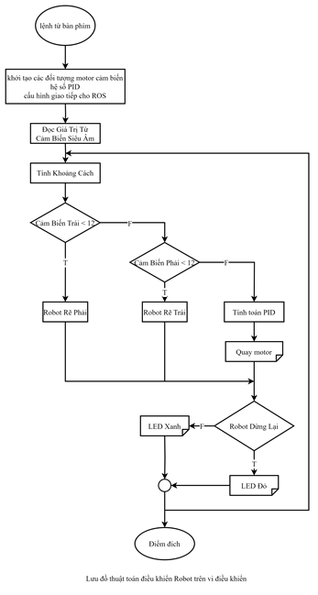
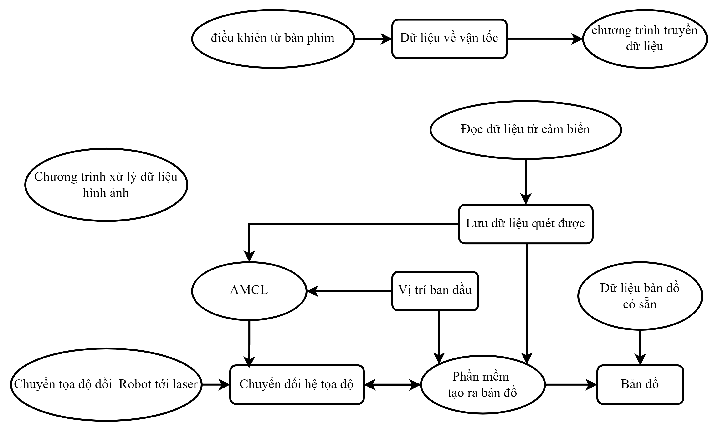
Lập trình điều khiển hệ thống robot
3. Lưu đồ thuật toán

Slide 11
Thiết kế giao điện và xây dựng bản đồ 2D
1. Xây dựng hệ thống map 2D
Hector SLAM
Floor Plan Blueprint
LiDAR
Map Server
MAP 2D
Map Client

Slide 12
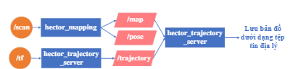
Thiết kế giao điện và xây dựng bản đồ 2D
2. Node Hector SLAM
• Hector_mapping: Node SLAM dựa trên LiDAR không cần odometry và tài nguyên tính toán thấp
• Hector_geotiff: Lưu bản đồ và quỹ đạo robot vào cáctệp hình ảnh địa lý.
• Hector_trajectory_server: Lưu quỹ đạo dựa trên tf
Tham số tf: gồm các tham số để điều chỉnh khung tf;
• Tham số bản đồ: gồm các tham số để thiết lập các thuộc tính bản đồ như kích thước, vị trí xuất xứ, thời gian xuất bản bản đồ...;
• Thông số Laser: gồm các thông số để thiết lập các ngưỡng của máy quét laser.

Slide 13
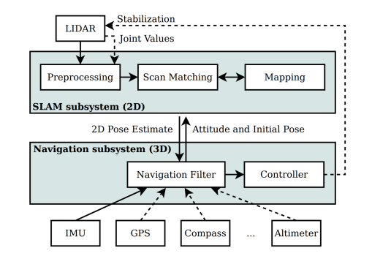
3. Hector Mapping and Navigation Stack
Thiết kế giao điện và xây dựng bản đồ 2D

Slide 14
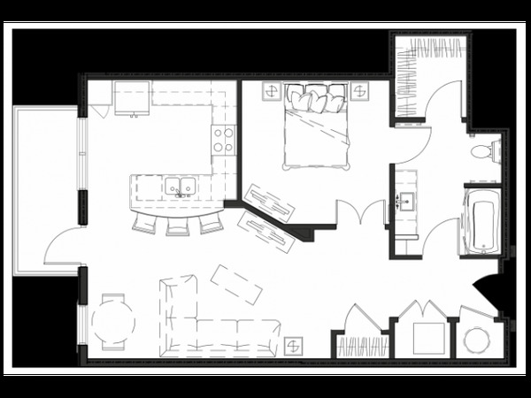
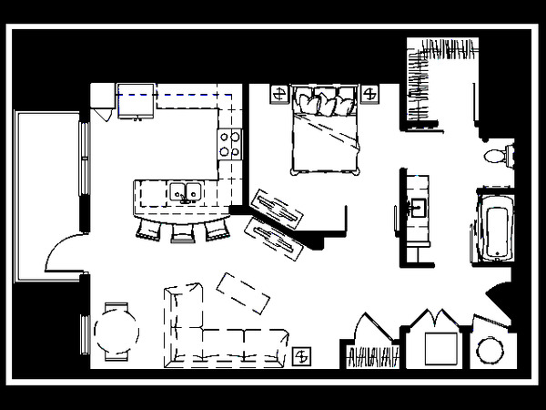
Thiết kế giao điện và xây dựng bản đồ 2D
4. Map Client
Image
( File name extension: png)
Open CV
Binary Format

Slide 15
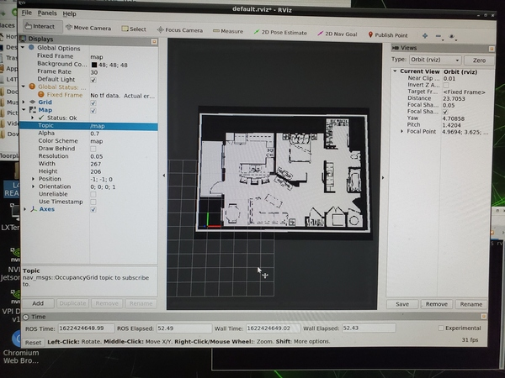
Thiết kế giao điện và xây dựng bản đồ 2D
4. Map Client
Resolution: 0.1
Origin: [-1,-1, 0.0]
Negate: 0
Occupied_thresh: 0.65
Free_thresh: 0.196

Slide 16
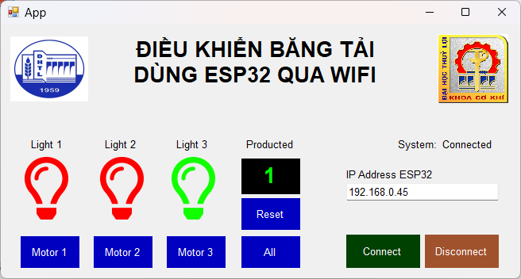
Thiết kế giao điện và xây dựng bản đồ 2D
5. Thiết kế giao diện điều khiển băng tải trên WinForm

Slide 17
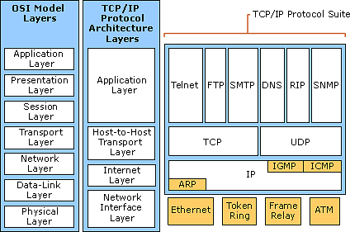
Thiết kế giao điện và xây dựng bản đồ 2D
6. Giao thức truyền thông điều khiển băng tải
Cấu trúc TCP/IP

Slide 18
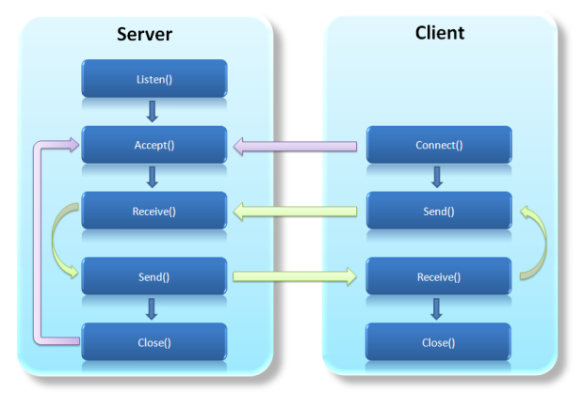
Thiết kế giao điện và xây dựng bản đồ 2D
7. Giao thức truyền thông
Mô hình hoá giao thức truyền thông

Slide 19
Thiết kế giao điện và xây dựng bản đồ 2D
7. Giao thức truyền thông
Server:
Tạo một đối tượng System.Net.Sockets.TcpListener để bắt đầu “lắng nghe” trên một cổng cục bộ.
Đợi và chấp nhận kết nối từ client với phương thức AccepSocket(). Phương thức này trả về một đối tượng System.Net.Sockets.Socket dùng để gửi và nhận dữ liệu.
Thực hiện giao tiếp với client.
Đóng Socket.
Thông thường quy trình này sẽ được đặt trong một vòng lặp (lặp lại bước 2) để chấp nhận nhiều kết nối cùng lúc (sử dụng Thread) hoặc các kết nối lần lượt.

Slide 20
Thiết kế giao điện và xây dựng bản đồ 2D
7. Giao thức truyền thông
Client:
Tạo một đối tượng System.Net.Sockets.TcpClient
Kết nối đến server với địa chỉ và port xác định với phương thức TcpClient.Connect()
Lấy luồng (stream) giao tiếp bằng phương thức TcpClient.GetStream().
Thực hiện giao tiếp với server.
Đóng luồng và socket.

Slide 21
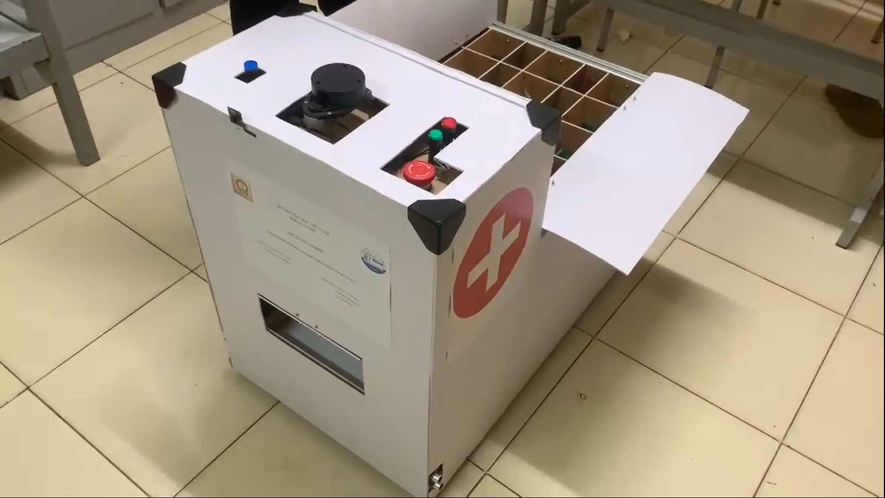


Kết quả đạt được và phương hướng phát triển
1. Kết quả đạt được

Slide 22
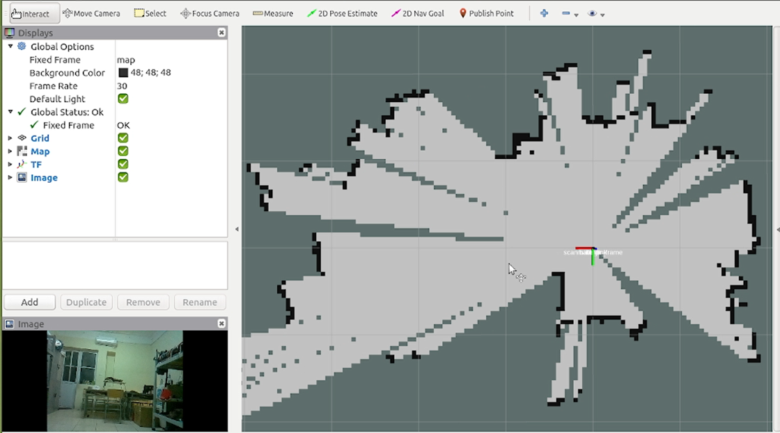

Kết quả đạt được và phương hướng phát triển
1. Kết quả đạt được

Slide 23







Kết quả đạt được và phương hướng phát triển
2. Phương hướng phát triển

